Slide 1
Materieel christendom
Hans Geybels

Slide 2
Materieel christendom
Een schilderij
De studie van religie
Herwaardering van materialiteit
Materie vormt christelijke identiteit

Slide 3
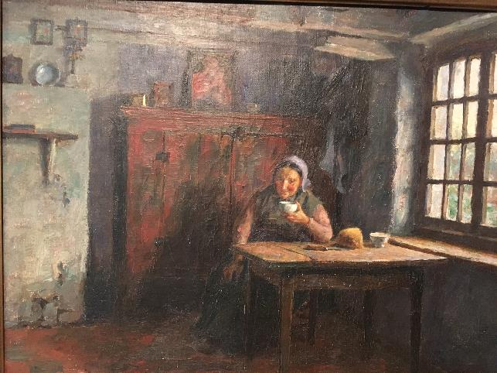
1. Een schilderij

Slide 4
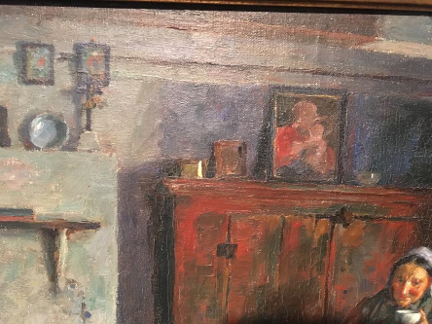
Detail

Slide 5
2. De studie van religie
Westerse (protestantse) traditie: religie gaat over geloof, het hebben van geloofsovertuigingen = cognitief
Momenteel vier overheersende definities :
- substantieel / wezenlijk
- functionalistisch (sociologisch)
- polythetisch (family resemblance, dimensioneel)
- discours approach
Mogelijke definitie (Peter Nissen): religie is een geheel van praktijken en geloofsopvattingen aan de hand waarvan mensen zin geven aan hun leven, gerelateerd aan iets dat hen overstijgt (een symbolische realiteit) waarbij niet-menselijke realiteiten een rol spelen.

Slide 6
De studie van alledaags geloof (volksdevotie)
Een normatieve traditie :
- Vroeg-modern beschavingsoffensief: beschaafde,
stedelijke religie versus bijgelovige, landelijke religiositeit
- Verlichtingsdiscours : alledaags geloof is de religie van de
ongeletterden (Heydenreich, 1800):
- Katholiek discours: volksdevotie vs. bijgeloof

Slide 7
2. Drie manieren om vandaag religie te bestuderen
Institutionele religie: traditionele tekstboeken, commentaren op religieuze tradities, religies in het nieuws en op de sociale media
Voorgestelde religie: de manier waarop gelovigen en religieuze instellingen zichzelf en hun religie presenteren (in publicaties, beelden en objecten)
Geleefde religie / alledaags geloof: wat mensen in feite geloven en doen (concreet beleefde religie verschilt erg van tekstboekreligie!). Bottom-up approach. Alledaags geloof mist vaak (rationele) coherentie, maar “het werkt”, het verleent zin en samenhang aan iemands leven

Slide 8
3. De vergeten dimensie: materialiteit
De studie van objecten, gebouwen, kleren en andere objecten. Weliswaar kunsthistorici (maar hoge cultuur), volkskundigen (maar lage cultuur) en liturgisten (maar enkel liturgische objecten en gebouwen)
Einde vorig millennium, eindelijk aandacht voor materiële dimensie van religie: Ninian Smart :The Religious Experience of Mankind, 1969; The World’s Religions,1989; Dimensions of the Sacred, 1996

Slide 9
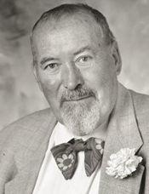
De 7 dimensies van religie volgens ninian smart
Doctrinele/filosofische dimensie
Rituele dimensie
Mythologische en narratieve dimensie
Ervarings- en emotionele dimensie
Ethische en legalistische dimensie
Sociale dimensie
Materiële dimensie

Slide 10
Drie belangrijke studies
1. Ann Taves, The Household of Faith. Roman Catholic Devotions in Mid-Nineteenth-
Century America, 1986
2. Robert Orsi, The Madonna of 115th Street: Faith and Community in Italian Harlem, 1985
3. Colleen McDannell, Material Christianity. Religion and Popular Culture in America,1995

Slide 11
Christenen willen god horen, voelen en zien
Materiële objecten zijn meer dan secundaire hulpmiddelen: ze produceren religieuze ervaring en maken een sensitieve ervaring van het sacrale mogelijk
Religie wordt niet enkel (en zeker niet eerst) overgedragen door teksten te bestuderen, maar door dingen te doen. Mensen maken zich religie eigen door de fysieke expressie van religie in objecten en rituelen
Elisabeth Arweck and William Keenan: ‘The idea of religion is largely unintelligible outside its incarnation in material expressions’

Slide 12
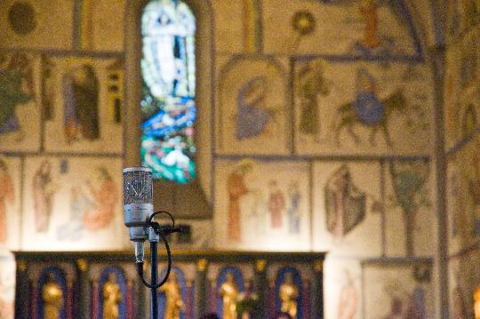
Diversiteit in religieuze materialiteit
1. Functionele objecten: puur functioneel, instrumenteel

Slide 13
2. Riuele objecten: spelen een noodzakelijke rol in het religieuze ritueel (rituele kleren, rituele boeken, liturgisch vaatwerk enz.)

Slide 14
3. Devotieobjecten: spelen een belangrijke rol in het alledaags geloof

Slide 15
4. Sacraal-magische objecten: hebben sacrale kracht door bijvoorbeeld een zegening of door de aanwezigheid van een reliek

Slide 16
5. Symbolische representaties van het sacrale: vertegenwoordigen het sacrale zelf (relieken, heiligenbeelden, gedachtenisobjecten van overledenen …)

Slide 17
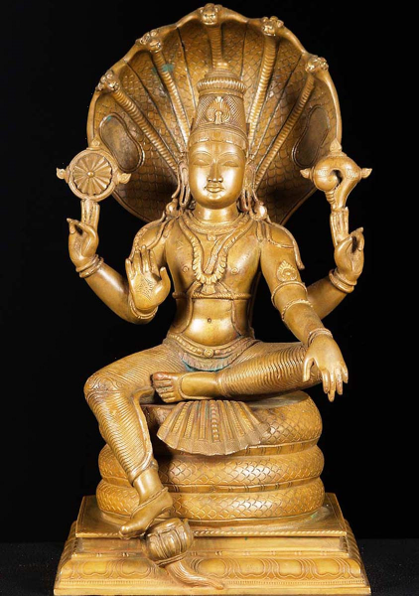
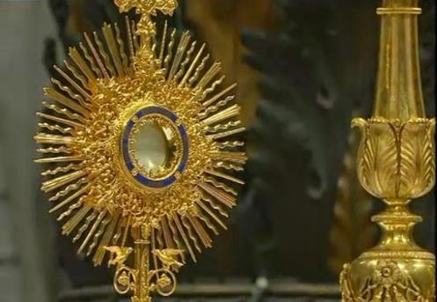
6. Sacramentele representaties van het sacrale

Slide 18
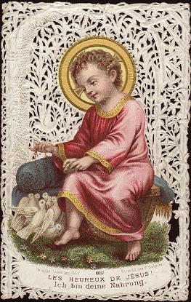
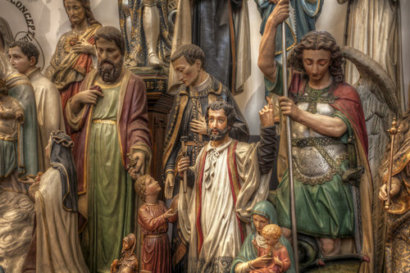
4. Materie en religieuze identiteit

Slide 19
1. Concrete aanwezigheid van de religieuze realiteit. Barthes toont aan dat foto’s (en bij uitbreiding beeldcultuur) in staat zijn om een culturele boodschap in de natuurlijke wereld te wortelen. Hij beschouwt een foto als een analoog van de wereld, als een emanatie van een past reality. De afwezige persoon of de afwezige situatie wordt ontologisch aanwezig gesteld. Door een visuele retoriek slagen beelden erin om het verleden even aanwezig te brengen als het heden. Het gevoel van aanwezigheid komt geregeld terug in de respons op de functionaliteit van beeldcultuur: “Ik voel Maria aanwezig.”

Slide 20
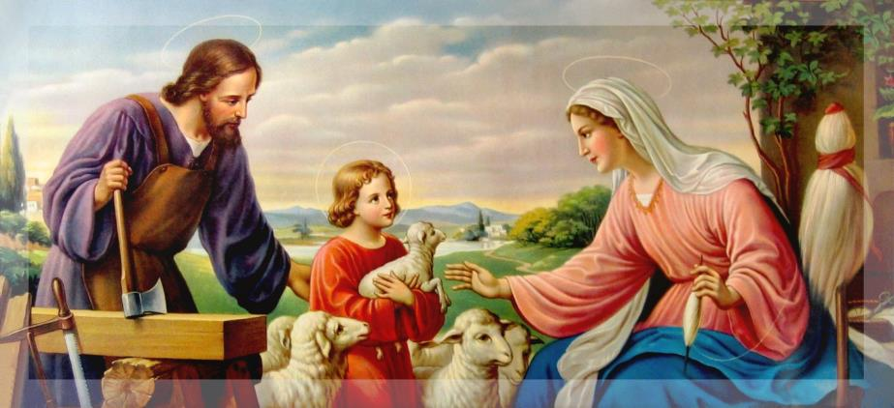
2. Creatie van het beeld van een goede en geordende wereld tegen alle chaos en hardheid van de realiteit in. De hoge mate van herkenbaarheid helpt mee die rust creëren. De beeldcultuur drukt doorgaans rust en harmonie uit (behoudens expliciet negatieve thema’s zoals hel en vagevuur).

Slide 21
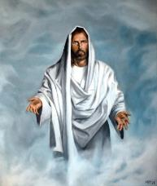
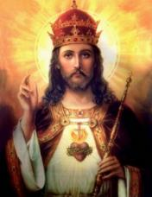
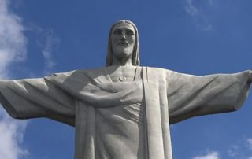
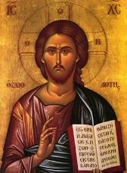
3. De beeldcultuur laat de verankering van een subject in een groep toe. De manier waarop Christus afgebeeld wordt (op zoveel diverse manieren, maar toch steeds herkenbaar) zorgt ervoor dat zijn gelaat in het collectief geheugen van elke christen zit. Het steeds opnieuw terugkeren naar dezelfde beeldcultuur bevestigt niet alleen het eigen wereldbeeld, maar ook dat van de groep waarmee men zich identificeert. Die identificering werkt naast sociaal ook intergenerationeel. In de woorden van kunsthistoricus David Morgan leidt de herkenning van een gezicht van Jezus op een prentje ”to a socially encoded anamnesis, a collectively disseminated and enforced remembering of Jesus as the evangelical Savior that Christian communities have used to shape the imaginations and memories of its younger members.”

Slide 22
4. Instrumentalisering van religie. Intercessie primeert op theologie, liturgie en diaconie. Gelovigen proberen doorheen het concrete van hun religieuze beeldcultuur een band te scheppen met de afgebeelde godheid of heilige. Die band wordt bewerkt door empathie: “The act of looking at an image elicited a visceral response: the body participated in an integrated devotional practice of imitating Christ, of imagining him in one’s own body. Empathy fused the umbilical or ontological aspect of representation (my suffering is his suffering) with conventional aspects (gesture and facial expression, the visual devices of storytelling and spatial representation) to create the appearance of identity.” De bedoeling van die empathie is om sympathie op te wekken bij Christus of de vereerde heilige opdat die gevolg zou geven aan de bede van de gelovige. Het devotieobject functioneert als een medium tussen gelovige en vereerde, tussen empathie en sympathie.

Slide 23
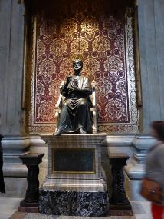
5. Ritueel gebruik : er wordt tegen gesproken, voor gebeden, mee gestudeerd. De objecten worden zelfs aangeraakt, gestraft, geëxposeerd… Dat alles wijst op een intensieve interactie tussen beeld en gelovige. Dat staat alweer haaks op een elitair esthetische omgang met deze beeldcultuur, waar de kunstwerken niet beroerd mogen worden. In de museumcultuur mag de cultuurconsument omwille van het sacrale karakter van het kunstwerk niet interageren (tenzij intellectueel) met dat werk terwijl – en net omwille van het sacrale karakter – dat in het geval van het object wel het geval is. Die interactie houdt verband met de instrumentalisering: de efficaciteit van object wordt bemiddeld door spirituele en materiële interactie.

Slide 24
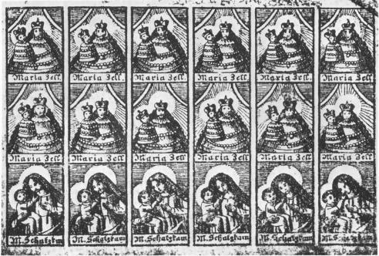
6. Proximiteit wijst op het feit dat de gelovige het object dicht bij zich wil hebben zelfs opeten). Dat kan het geval zijn in de persoonlijke sfeer, wanneer het object dicht bij het lichaam gedragen wordt. Dat kan het geval zijn in de huiselijke sfeer, waar het object een centrale plaats krijgt in de woonkamer, misschien zelfs op een huisaltaar. Er is geen enkele dichotomie tussen de persoonlijke levenssfeer en die van het sacrale. De gelovige ervaart de aanwezigheid van de verbeelde heilige of Bijbelpassage.

